Slide 1
ISVU i podrška za europske alijanse sveučilišta
Dubravka Lelas, voditeljica Centra potpore ISVU-a
Sveučilište u Zagrebu, Sveučilišni računski centar - Srce

Slide 2
Sadržaj
ISVU i europske alijanse sveučilišta
Podrška za mreže sveučilišta u ISVU-u s pregledom funkcionalnosti
Veza između ISVU-a i Virtualnog kampusa UNIC-a

Slide 3
ISVU i europske alijanse sveučilišta

Slide 4
Europske alijanse/savezi sveučilišta
Brojne alijanse sveučilišta u Europi, tzv. europska sveučilišta
Mogućnost dodatnih virtualnih i fizičkih mobilnosti za studente, nastavnike, znanstvenike, …
Izvođenje združenih studija

Slide 5
Informacijski sustavi – lokalni i zajednički
Pojedina članica saveza – lokalni SMS (Student Management System)
Zajedničke platforme / informacijski sustavi na razini saveza
Potreba za povezivanjem radi razmjene informacija i podataka između članica saveza s ciljem olakšavanja poslovnih procesa
Posebni modul za prijenos i transformaciju podataka - broker

Slide 6
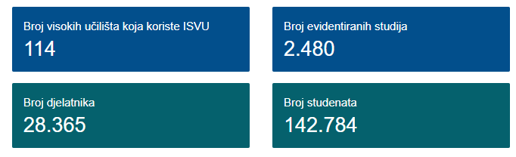
ISVU i hrvatska sveučilišta u savezima (1)
Informacijski sustav visokih učilišta (ISVU) – „nacionalni” SMS
  www.isvu.hr/sustav

Slide 7
ISVU i hrvatska sveučilišta u savezima (2)
114 visokih učilišta koristi Informacijski sustav visokih učilišta (ISVU), među njima i sveučilišta uključena u neku alijansu
  Sveučilište u Rijeci
  Sveučilište u Splitu
  Sveučilište u Zadru
  Sveučilište u Zagrebu
Sastavnica tih sveučilišta je 70-tak odnosno preko 60% ukupnog broja visokih učilišta koja koriste ISVU

Slide 8
Podrška za mreže sveučilišta u ISVU-u

Slide 9
Podrška za mreže sveučilišta
Proširenja sustava koja su preduvjet za lakšu i jednostavniju integraciju u zajedničke platforme/informacijske sustave pojedinih alijansi sveučilišta
Za početak, proširenja podrške za provođenje mobilnosti studenata
  Samostalni moduli Studiji i studenti i Poslijediplomski studiji
  Studomat
  ISVU REST API
Kasnije, ovisno o potrebama i druga proširenja

Slide 10
Osnovne karakteristike i funkcionalnosti
Katalog mreža sveučilišta
Dolazne mobilnosti studenata
Odlazne mobilnosti studenata

Slide 11
Katalog mreža sveučilišta
Dostupan u samostalnim modulima Studiji i studenti i Poslijediplomski studiji
Održava ga Centar potpore ISVU-a, a korisnici s visokih učilišta imaju dozvolu pregleda
Sadrži podatke o alijansama sveučilišta i njihovim članicama, za koje je moguće ostvariti vezu između ISVU-a i zajedničke informacijske platforme

Slide 12
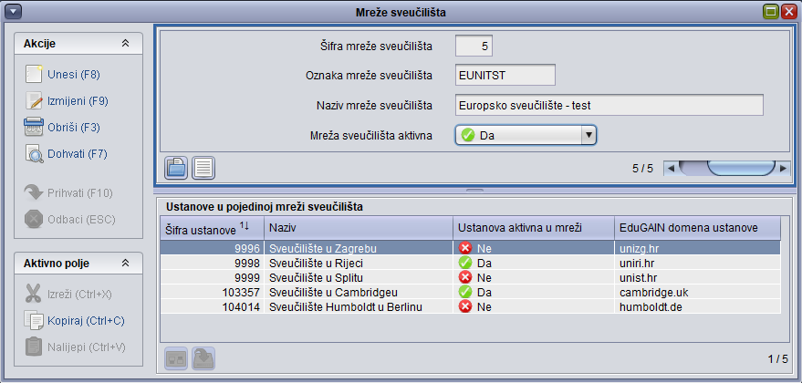
Primjer zapisa u katalogu

Slide 13
Dolazna mobilnost studenata (1)
Evidencija podataka o predmetima koji se nude na upis studentima drugih sveučilišta u pojedinoj mreži
  Studiji i studenti i Poslijediplomski studiji
Dohvat podataka o tim predmetima radi slanja u zajednički informacijski sustav pojedine mreže sveučilišta
  Dohvat putem ISVU REST API-ja

Slide 14
Dolazna mobilnost studenata (2)
Evidencija podataka o studentima gostima s drugih sveučilišta i njihovim dolaznim mobilnostima temeljem europskog studentskog identifikatora (European Student Identifier – ESI)
  2 koraka:
  Unos putem ISVU REST API-ja u zasebne pomoćne tablice u bazi podataka
  Provjera, nadopuna i konačna pohrana u ISVU putem samostalnih modula
  Proširenje matičnih podataka o studentu ESI-jem

Slide 15
Dolazna mobilnost studenata (3)
Dohvat podataka o ECTS ocjenama dolaznih studenata radi slanja u informacijski sustav mreže
  Dohvat putem ISVU REST API-ja
Korištenje Studomata od strane studenata gostiju s drugih sveučilišta uz autentikaciju putem eduGAIN-a – preduvjet ESI
Definiranje anketnog obrasca za procjenu nastavnika na engleskom jeziku i ispunjavanje anketnog obrasca na engleskom jeziku na Studomatu

Slide 16
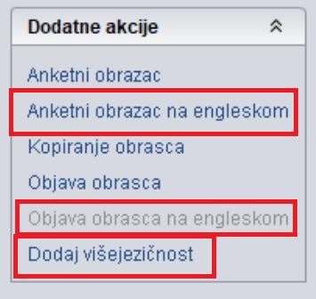
Anketni obrazac na engleskom jeziku
Modul Studiji i studenti, izbornik Anketa, prozor Anketni obrazac, opcije:
Dodaj višejezičnost
Anketni obrazac na engleskom
Objava anketnog obrasca na engleskom

Slide 17
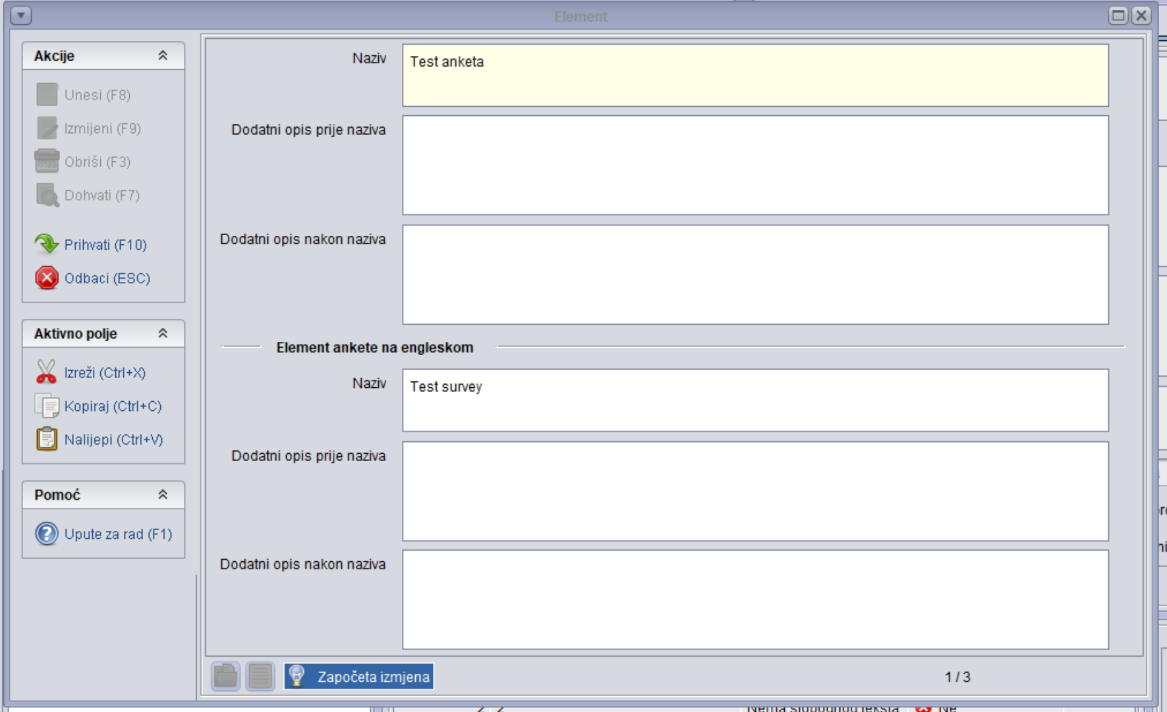
Element ankete na engleskom jeziku (1)

Slide 18
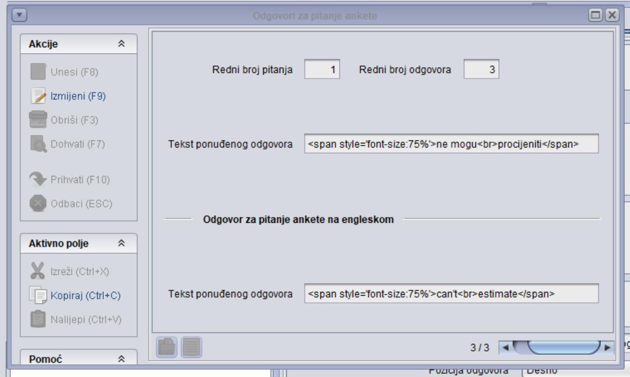
Element ankete na engleskom jeziku (2)

Slide 19
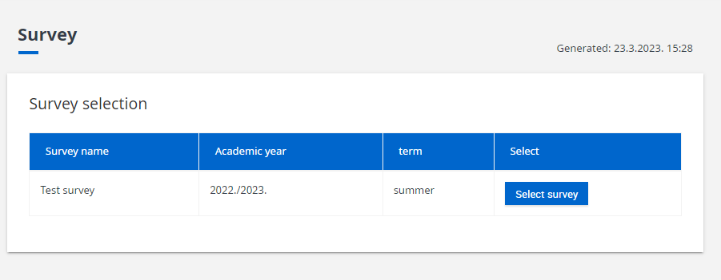
Anketa na engleskom na Studomatu (1)

Slide 20
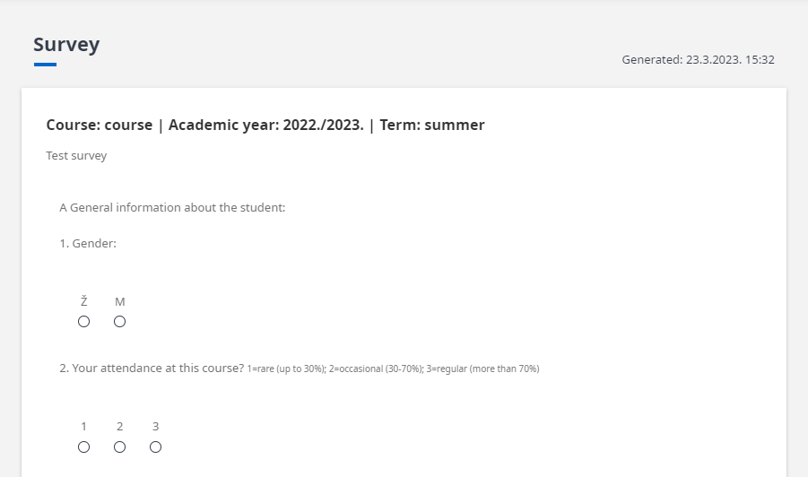
Anketa na engleskom na Studomatu (2)

Slide 21
Odlazna mobilnost studenata
Unos podataka putem ISVU REST API-ja:
  o predmetima s drugih sveučilišta iz mreže, preuzetim iz zajedničkog sustava mreže
  o odlaznim mobilnostima studenata na druga sveučilišta u mreži, preuzetim iz zajedničkog sustava mreže
  o ocjenama studenata ostvarenim na predmetima drugih sveučilišta, preuzetim iz zajedničkog sustava, uz pretpostavku da se u tom sustavu koriste ECTS ocjene

Slide 22
Veza između ISVU-a i Virtualnog kampusa UNIC-a

Slide 23
Srce, ISVU i UNIC VC
Sveučilište u Zagrebu je partner u Savezu europskih sveučilišta postindustrijskih gradova (UNIC)
Zajednički informacijski sustav UNIC-a – Virtualni kampus UNIC-a (UNIC VC) – razvija Srce
Sve sastavnice Sveučilišta u Zagrebu koriste ISVU kao lokalni SMS, o čijem razvoju i održavanju isto brine Srce
Prvi savez sveučilišta s kojim će se povezati ISVU je UNIC
Srce u tu svrhu razvija zaseban modul na strani ISVU-a,
ISVU-UNIC VC broker

Slide 24
Veza između ISVU-a i UNIC VC-a
ISVU
REST
API
REST
API
UNIC
VC
ISVU-UNIC VC BROKER

Slide 25
Osnovne karakteristike ISVU-UNIC VC brokera
Prijenos podataka između ISVU-a i UNIC VC-a, uz transformaciju gdje je potrebno
  za sada podataka vezanih uz mobilnost studenata
Višeinstitucijski klijent ISVU REST API-ja
  Više na poveznicama https://wiki.srce.hr/x/iYUZ i https://wiki.srce.hr/x/OIAZ
Klijent UNIC REST API-ja
  Više na poveznici https://wiki.srce.hr/x/GoBSBg

Slide 26
Preduvjeti za funkcioniranje brokera
Evidencija ISVU-UNIC VC brokera kao višeinstitucijskog klijenta ISVU REST API-ja (lozinka za pristup, dodjela odgovarajućih dozvola)
  Centar potpore ISVU-a
Evidencija brokera kao klijenta UNIC REST API-ja (lozinka za pristup)
  Tim za podršku UNIC VC-u
Definiranje podataka o UNIC-u u katalogu mreža sveučilišta u ISVU-u
  Centar potpore ISVU-a

Slide 27
Pregled funkcionalnosti ISVU-UNIC VC brokera
Prijenos podataka
iz ISVU-a u UNIC VC
Prijenos podataka
iz UNIC VC-a u ISVU

Slide 28
Prijenos podataka iz ISVU-a u UNIC VC
Ponuda predmeta sastavnica SuZg-a studentima s drugih sveučilišta u savezu
ECTS ocjene dolaznih studenata s drugih sveučilišta ostvarene iz predmeta sastavnica SuZg-a

Slide 29
Prijenos podataka iz UNIC VC-a u ISVU
Informacije o studentima drugih sveučilišta UNIC-a i predmetima sa sastavnica SuZg koje su upisali – dolazne mobilnosti
Informacije o predmetima s drugih sveučilišta koje su upisali studenti sastavnica SuZg-a – odlazne mobilnosti
Ocjene studenata sa sastavnica SuZg-a ostvarene iz predmeta s drugih sveučilišta

Slide 30
Zaključak
Podrška za mreže sveučilišta omogućuje lakšu i jednostavniju integraciju sveučilišta koja koriste ISVU u zajedničke platforme/informacijske sustave pojedinih alijansi sveučilišta putem zasebnih modula, brokera
Za sada, proširenja podrške za provođenje mobilnosti studenata i broker za 1 savez sveučilišta, UNIC
U budućnosti, sukladno potrebama, moguća proširenja i drugih funkcionalnosti sustava

Slide 31
Kontaktni podaci
Centar potpore ISVU-a: isvu@srce.hr
ISVU upute i sustav pomoći: www.isvu.hr/upute

Slide 32
Hvala na pažnji!

